Slide 1
ListAR: Biblioteca para Listagem de Objetos e Interface de Usuário em Realidade Aumentada
Aluno(a): Rafael Diegoli
Orientador: prof. Dalton S. dos Reis
Notes:
“Boa noite, meu nome é Rafael Diegoli e vou apresentar o trabalho…”

Slide 2
Roteiro
Introdução
Objetivos
Fundamentação Teórica
Trabalhos Correlatos
Requisitos e Especificação
Implementação e Usabilidade
Resultados e Discussões
Conclusões e Sugestões
Notes:
1 minuto – “Esta apresentação começará pela …”, “em seguida será abordada”, “continuando com os”, “finalizando com os”

Slide 3
Introdução
Popularização da Realidade Aumentada
Trazer o virtual para o espaço físico, diferente da Realidade Virtual
Promover a expansão da Interface de Usuário para o mundo real
Evitar a reimplementação de funcionalidades comuns na RA
Notes:
2 minutos – “A ideia deste trabalho surgiu a partir da”, “pois ela”, “portanto a ideia de criar uma biblioteca para”

Slide 4
Objetivos
Disponibilizar uma biblioteca que abstraia a funcionalidade de expor objetos em listas e a criação de interfaces tangíveis
- Permitir ao desenvolvedor expor objetos virtuais
além de adicionar e remover itens de forma
dinâmica em tempo de execução
- Disponibilizar componentes reutilizáveis para
interface de usuário no espaço RA
- Desenvolver os componentes para que sejam
utilizados em conjunto ou individualmente
Notes:
2 minutos – “O objetivo geral deste projeto é”, “enquanto os objetivos específicos são”

Slide 5
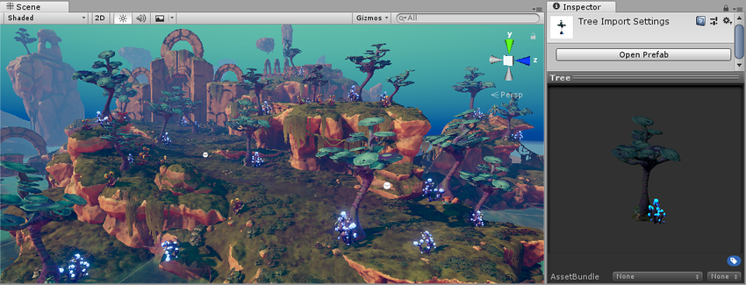
Fundamentação Teórica
Assets
Asset Packages
Prefabs
Notes:
2 minutos – “Para conciliar a todos sobre alguns conceitos relevantes deste trabalho…”

Slide 6
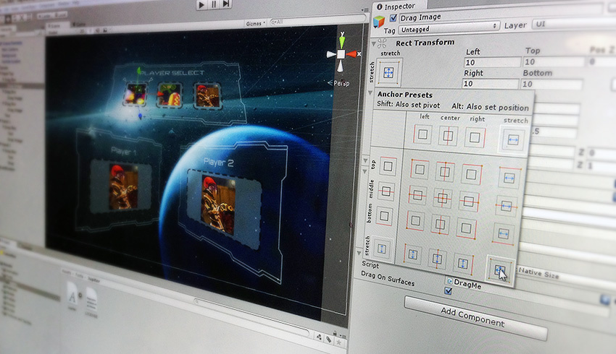
Fundamentação Teórica
User Interface Elements (UIElements)
Unity User Interface (Unity UI)
Immediate Mode Graphical User Interface (IMGUI)
Notes:
1 minuto – “O Unity dispõe de três tecnologias para interface de usuário…”

Slide 7
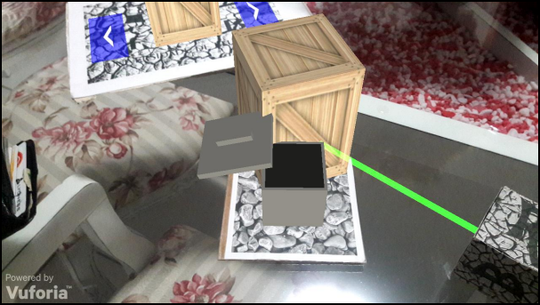
Trabalhos Correlatos
VisEdu: Interface de Usuário Tangível utilizando Realidade Aumentada e Unity (2016)
Notes:
20 segundos – “Em relação aos trabalhos correlatos começando com…”

Slide 8
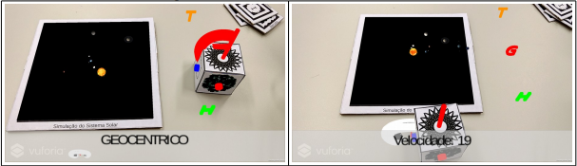
Trabalhos Correlatos
Desenvolvimento de uma ferramenta para auxiliar no ensino do Sistema Solar utilizando Realidade Aumentada (2017)
Notes:
20 segundos – “Em seguida o trabalho…”

Slide 9
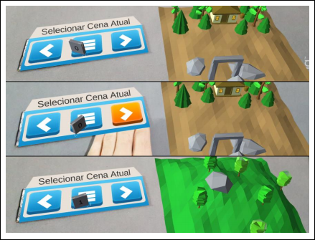
Trabalhos Correlatos
AnimAR: Desenvolvimento de uma ferramenta para criação de animações com Realidade Aumentada e Interface Tangível (2018)
Notes:
20 segundos – “Concluindo os correlatos temos…”

Slide 10
Requisitos
Requisitos Funcionais
- permitir adicionar/remover/visualizar itens da lista
- permitir adicionar/remover/visualizar os materiais disponíveis para
cada item
- permitir a interação do usuário através do uso de marcadores e
das mãos
- permitir ao desenvolvedor customizar a aparência dos
componentes de interface
- permitir ao desenvolvedor configurar um comportamento
específico para os componentes de interface
- permitir a importação dos componentes em outros projetos através
de Asset Packages
Notes:
1 minuto – “Os principais requisitos funcionais considerados para o cumprimento dos objetivos são…”

Slide 11
Requisitos
Requisitos Não-Funcionais
- desenvolver para a plataforma Android
- utilizar o SDK Vuforia como biblioteca de Realidade Aumentada
- utilizar a linguagem C# para codificar os scripts
- desenvolver utilizando o Microsoft Visual Studio Enterprise 2015
como editor de scripts
- utilizar o motor de jogos Unity 3D para desenvolver o projeto
Notes:
1 minuto – “Enumerando os requisitos não funcionais…”

Slide 12
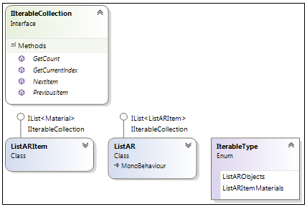
Especificação
Notes:
1 minuto – “Os principais scripts que compõem o módulo de lista estão representados…”

Slide 13
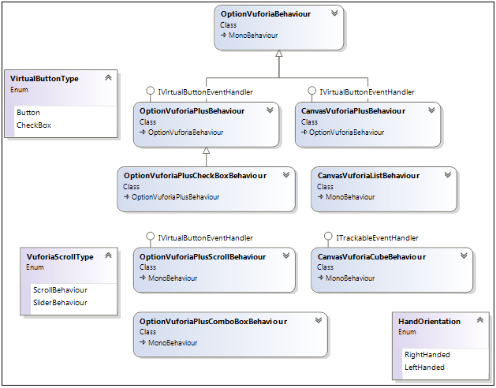
Especificação
Notes:
2 minutos – “Já este diagrama agrupa os principais componentes do módulo de interface…”

Slide 14
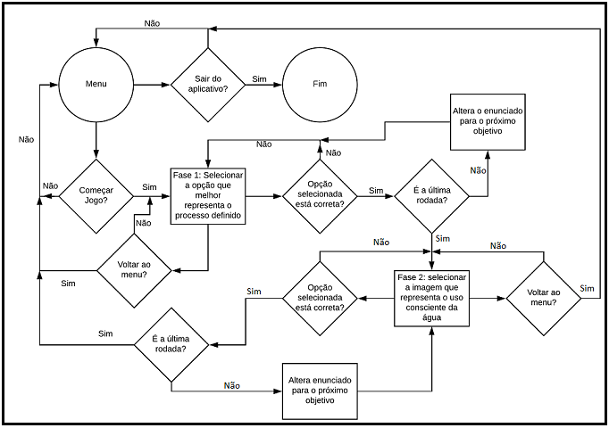
Especificação
Notes:
2 minutos – “Concluindo a especificação temos o fluxograma do aplicativo de teste…”

Slide 15
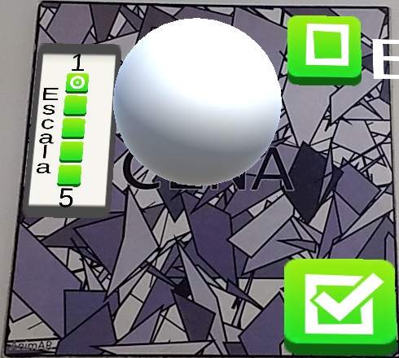
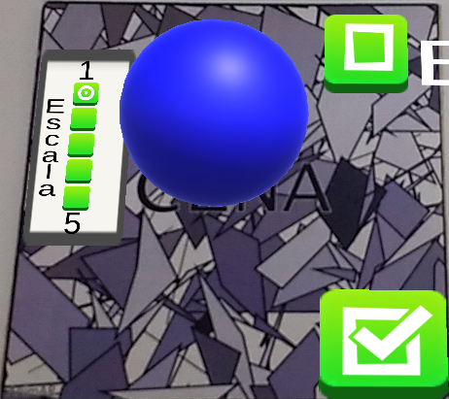
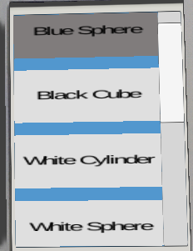
Implementação
Módulo de lista
Diferentes objetos em uma lista
Diferentes materiais para um objeto
Notes:
30 segundos – “Iniciando os detalhes da implementação temos o módulo de lista…”

Slide 16
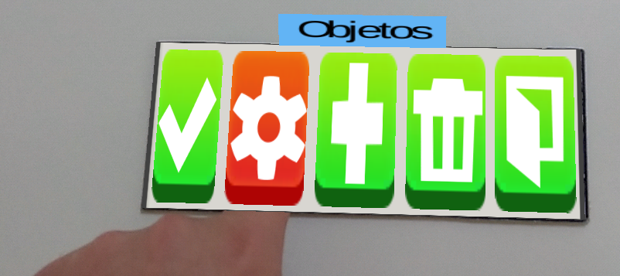
Implementação
Módulo de interface
Prefabs que imitam componentes de interfaces tradicionais
VirtualButton
Notes:
30 segundos – “Em sequência temos o módulo de interface…”

Slide 17
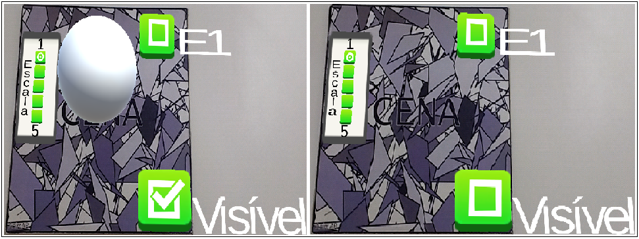
Implementação
VirtualCheckBox
Notes:
30 segundos

Slide 18
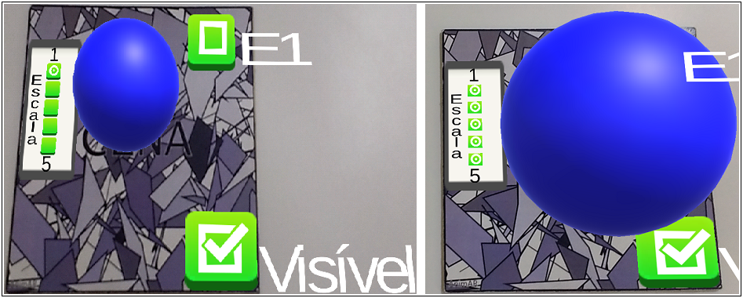
Implementação
VirtualScroll (Slider)
Notes:
30 segundos – “Este prefab instancia botões virtuais de forma dinâmica…”, ”por isso possui uma limitação…”

Slide 19
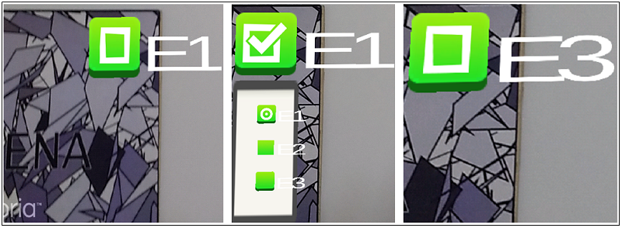
Implementação
VirtualComboBox
Notes:
30 segundos

Slide 20
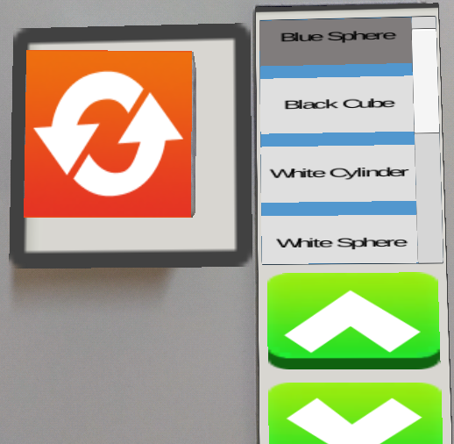
Implementação
Integração entre módulos
Navegação da lista pelo cubo
Notes:
30 segundos

Slide 21
Operacionalidade da Implementação
Aplicativo de teste
Menu + 2 fases com atividades sobre o ciclo e o uso consciente da água
Comparativo
- Interface tradicional (Unity UI)
- Interface tangível (ListAR)
Notes:
30 segundos – “Para a validação da usabilidade dos componentes desenvolvidos foi criado um aplicativo de teste…”

Slide 22
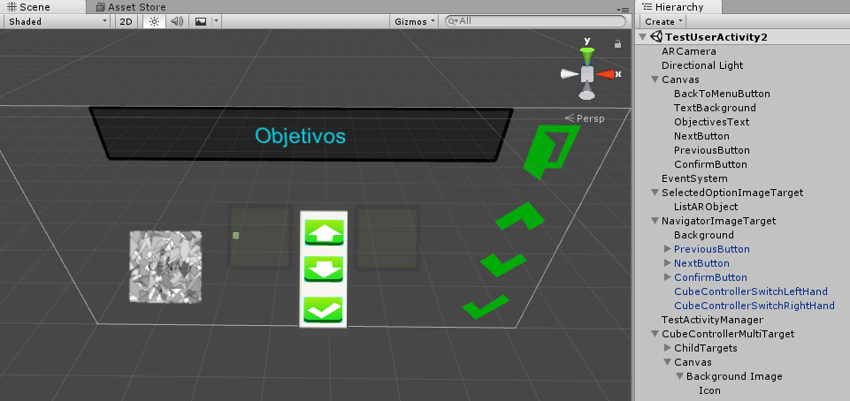
Operacionalidade da Implementação
Notes:
30 segundos

Slide 23
Resultados e Discussões
Testes realizados com alunos bolsistas de computação
2 alunos envolvidos
Etapas
- formulário com passo a passo
- realização das atividades
- avaliação de usabilidade dos Assets
Notes:
30 segundos – “Para avaliar a usabilidade dos Assets da biblioteca…”

Slide 24
Resultados e Discussões
Utilizam o Unity frequentemente
Primeira vez desenvolvendo com o Vuforia
Usabilidade dos módulos considerada mediana
Facilidade de usar os Assets
Sugestão: organização das pastas dos Assets
Notes:
30 segundos – “As principais observações referentes este teste são…”

Slide 25
Resultados e Discussões
Testes realizados com alunos de ensino médio e fundamental no LIFE
Aprox. 20 alunos entrevistados
Etapas
- contextualização do aplicativo
- realização das atividades
- avaliação de usabilidade dos componentes
Notes:
30 segundos – “O processo de teste com usuários se deu da seguinte forma…”

Slide 26
Resultados e Discussões
Idade | 10% 12 anos 20% 13 anos 10% 14 anos 10% 16 anos 20% 17 anos 20% 18 anos 5% 19 anos 5% 20 anos
Sexo | 55% feminino 45% masculino
Nível de escolaridade | 45% ensino fundamental incompleto 45% ensino médio incompleto 5% ensino médio completo 5% ensino superior incompleto
Utiliza dispositivos móveis com qual frequência | 85% frequentemente 10% às vezes 5% nunca utilizou
Já utilizou aplicações com Realidade Aumentada | 55% não 45% sim
Notes:
30 segundos

Slide 27
Resultados e Discussões
Conseguiu concluir os objetivos com facilidade? | 40% todos 30% a maior parte 20% metade 5% a menor parte 5% nenhum
Quantas tarefas concluídas sem auxílio externo? | 25% todas 15% a maior parte 20% metade 20% a menor parte 20% nenhuma
Qual modo preferiu jogar? | 70% Vuforia Plus 30% Vuforia Tradicional
Como classificaria a usabilidade dos Botões Virtuais? | 60% excelente 25% boa 5% regular 5% ruim 5% péssima
Notes:
30 segundos

Slide 28
Resultados e Discussões
Como classificaria a usabilidade do Slider Virtual? | 55% excelente 30% boa 10% regular 5% ruim
Como classificaria a usabilidade do cubo? | 55% excelente 25% boa 15% regular 5% ruim
Como classificaria a experiência geral dos componentes ListAR? | 70% excelente 25% boa 5% regular
Notes:
30 segundos

Slide 29
Resultados e Discussões
Dificuldade inicial para interagir com a interface virtual por parte de alguns alunos
A maioria preferiu o modo com interface tangível
Interação com o cubo recebeu as piores avaliações em comparação com os outros componentes
Artigo submetido ao Simpósio Brasileiro de Informática na Educação (SBIE) 2019 - Trilha 2: Ludificação Digital do Ensino/Aprendizagem
Notes:
30 segundos – “Após a aplicação dos testes observou-se…”

Slide 30
Resultados e Discussões
 | Silva (2016) | Schmitz (2017) | Reiter (2018) | ListAR
Plataforma | Android | Android | Android/iOS | Android
Interface tangível | X | X | X | X
Exibe objetos em lista num único marcador | X |  | X | X
Permite adicionar/remover objetos da lista |  |  |  | X
Disponibiliza Assets reutilizáveis |  | X |  | X
Notes:
30 segundos – “Comparando o trabalho desenvolvido com seus correlatos…”

Slide 31
Conclusões e Sugestões
Objetivo de disponibilizar uma biblioteca para criação de interfaces tangíveis e exposição de objetos virtuais atingido
Componentes de interface se mostraram aptos
Apesar de alguns não se adaptarem à interface outros usuários não demonstraram muita dificuldade
A navegação da lista por meio da rotação do cubo se mostrou insatisfatória
Notes:
1 minuto – “Concluindo a apresentação…”

Slide 32
Extensões
Reformular a interação do marcador de cubo tornando-o mais estável
Investigar uma possível solução para evitar a reinicialização do Vuforia nos componentes com botões dinâmicos
Criação de scripts de editor para tentar melhorar a experiência do desenvolvedor ao configurar os componentes
Inclusão de novos componentes para o módulo de interface
Notes:
30 segundos – “Entre as possíveis extensões para este trabalho destaca-se…”

Slide 33
Extensões
Aprimoramento dos componentes de interface existentes, como eventos ao manter pressionado um botão virtual
Adição de novos tipos de interação para o módulo de lista, como visualização de animações para um mesmo objeto
Notes:
30 segundos

Slide 34
Apresentação Prática
Notes:
15 minutos - Apresentar aplicativo de testes

Slide 35
ListAR: Biblioteca para Listagem de Objetos e Interface de Usuário em Realidade Aumentada
Aluno(a): Rafael Diegoli
Orientador: prof. Dalton S. dos Reis
Notes:
“E assim encerro minha apresentação.”

